Slide 1




الوحدة الأولى الدرس الأول
الأمن السيبراني
من مقرر ثالث متوسط
الفصل الدراسي الأول 1448 هـ

Slide 2




بيانات الدرس
صفحات الكتاب
عدد الحصص
عنوان الدرس
رقم الدرس
الحصة الأولى
من صفحة: 13
إلى صفحة: 16
حصتان
مقدمة في الأمن السيبراني
الدرس الأول

Slide 3

من خلال عنوان الدرس
مقدمة في الأمن السيبراني
نقوم بتعبئة الخانتين على اليمين
كيف أتعلم المزيد ؟
ماذا تعلمت ؟
ماذا أريد أن أعرف ؟
ماذا أعرف ؟

Slide 4






الإستراتيجيات
المناقشة والحوار
التعلم التعاوني
الفصل المقلوب
الجدول الذاتي KWLH
الدقيقة الواحدة

Slide 5

‘‘
تمهيد الدرس
الوحدة الأولى/ الدرس الأول
مقدمة في الأمن السيبراني
ماذا نعني بمفهوم الأمن السيبراني؟
هل سبق أن سمعتم بتعرض أحد لاختراق حساباته في مواقع التواصل الاجتماعي؟
ما المقصود بالجرائم الإلكترونية؟ من هم الأفراد أو الكيانات المتورطة فيه؟
مَن منكم يستخدم التحقق الثنائي لحماية حساباته على الإنترنت؟
هل قمت بتفعيل التحقق الثنائي في منصة مدرستي؟

Slide 6


قصة
ميار والاختراق الصامت
في اللحظة التي بدأت فيها ميار تدريبًا افتراضيًا، انطفأت مدينة «سيبرون» وظهرت ثلاثة مؤشرات حمراء: السرية، والتكامل، والتوافر.
أدركت أن مهاجمًا يحاول تعطيل الشبكة وسرقة بيانات السكان.
راجعت السجلات، فاكتشفت رسالة تصيد قادت إلى اختراق أمني، ثم لاحظت أن بعض الملفات عُدلت وأن الخدمات بدأت تتوقف.
فعّلت التحقق المتعدد، وأغلقت الحسابات المشبوهة، واستعادت نسخة احتياطية، ثم حدّثت الأنظمة وشغّلت جدار الحماية.
عادت المدينة تدريجيًا، لكن بقي سؤال أخير على الشاشة: «هل كان الهجوم خارجيًا حقًا؟».
خرجت ميار وهي تدرك أن الأمن السيبراني ليس برنامجًا واحدًا، بل منظومة وعي وحماية مستمرة.

Slide 7


قصة
ميار والاختراق الصامت

Slide 8
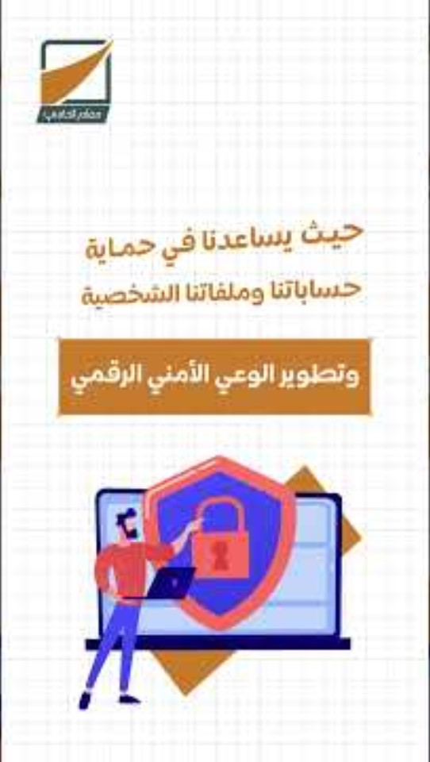


النشاط
الإثرائي

Slide 9

مفردات الدرس
الاختراق الأمني
4
الجرائم الإلكترونية
3
مثلث الحماية CIA
2
الأمن السيبراني
1

Slide 10
ماذا سنتعلم ؟
ماهية الاختراق الأمني.
أنواع الجرائم الإلكترونية.
الجرائم الإلكترونية.
مثلث الحماية CIA.
أهمية الأمن السيبراني.
الأمن السيبراني.

Slide 11

ربط بالوطن
في المملكة العربية السعودية، تسعى الهيئة الوطنية للأمن السيبراني إلى تعزيز الأمان السيبراني من خلال برنامج "سايبر"، الذي يركز على حماية البيانات الحكومية والشخصية من التهديدات الإلكترونية. يتضمن البرنامج تنفيذ استراتيجيات متقدمة مثل مراقبة الشبكات وتحليل التهديدات، وتدريب موظفي الحكومة على أفضل ممارسات الأمن السيبراني، لضمان سلامة المعلومات الحساسة وحماية الثقة في الأنظمة الرقمية من خلال الاستجابة الفعّالة للهجمات الإلكترونية.
“
“

Slide 12
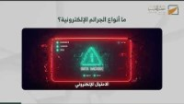
مخصر الدرس

Slide 13
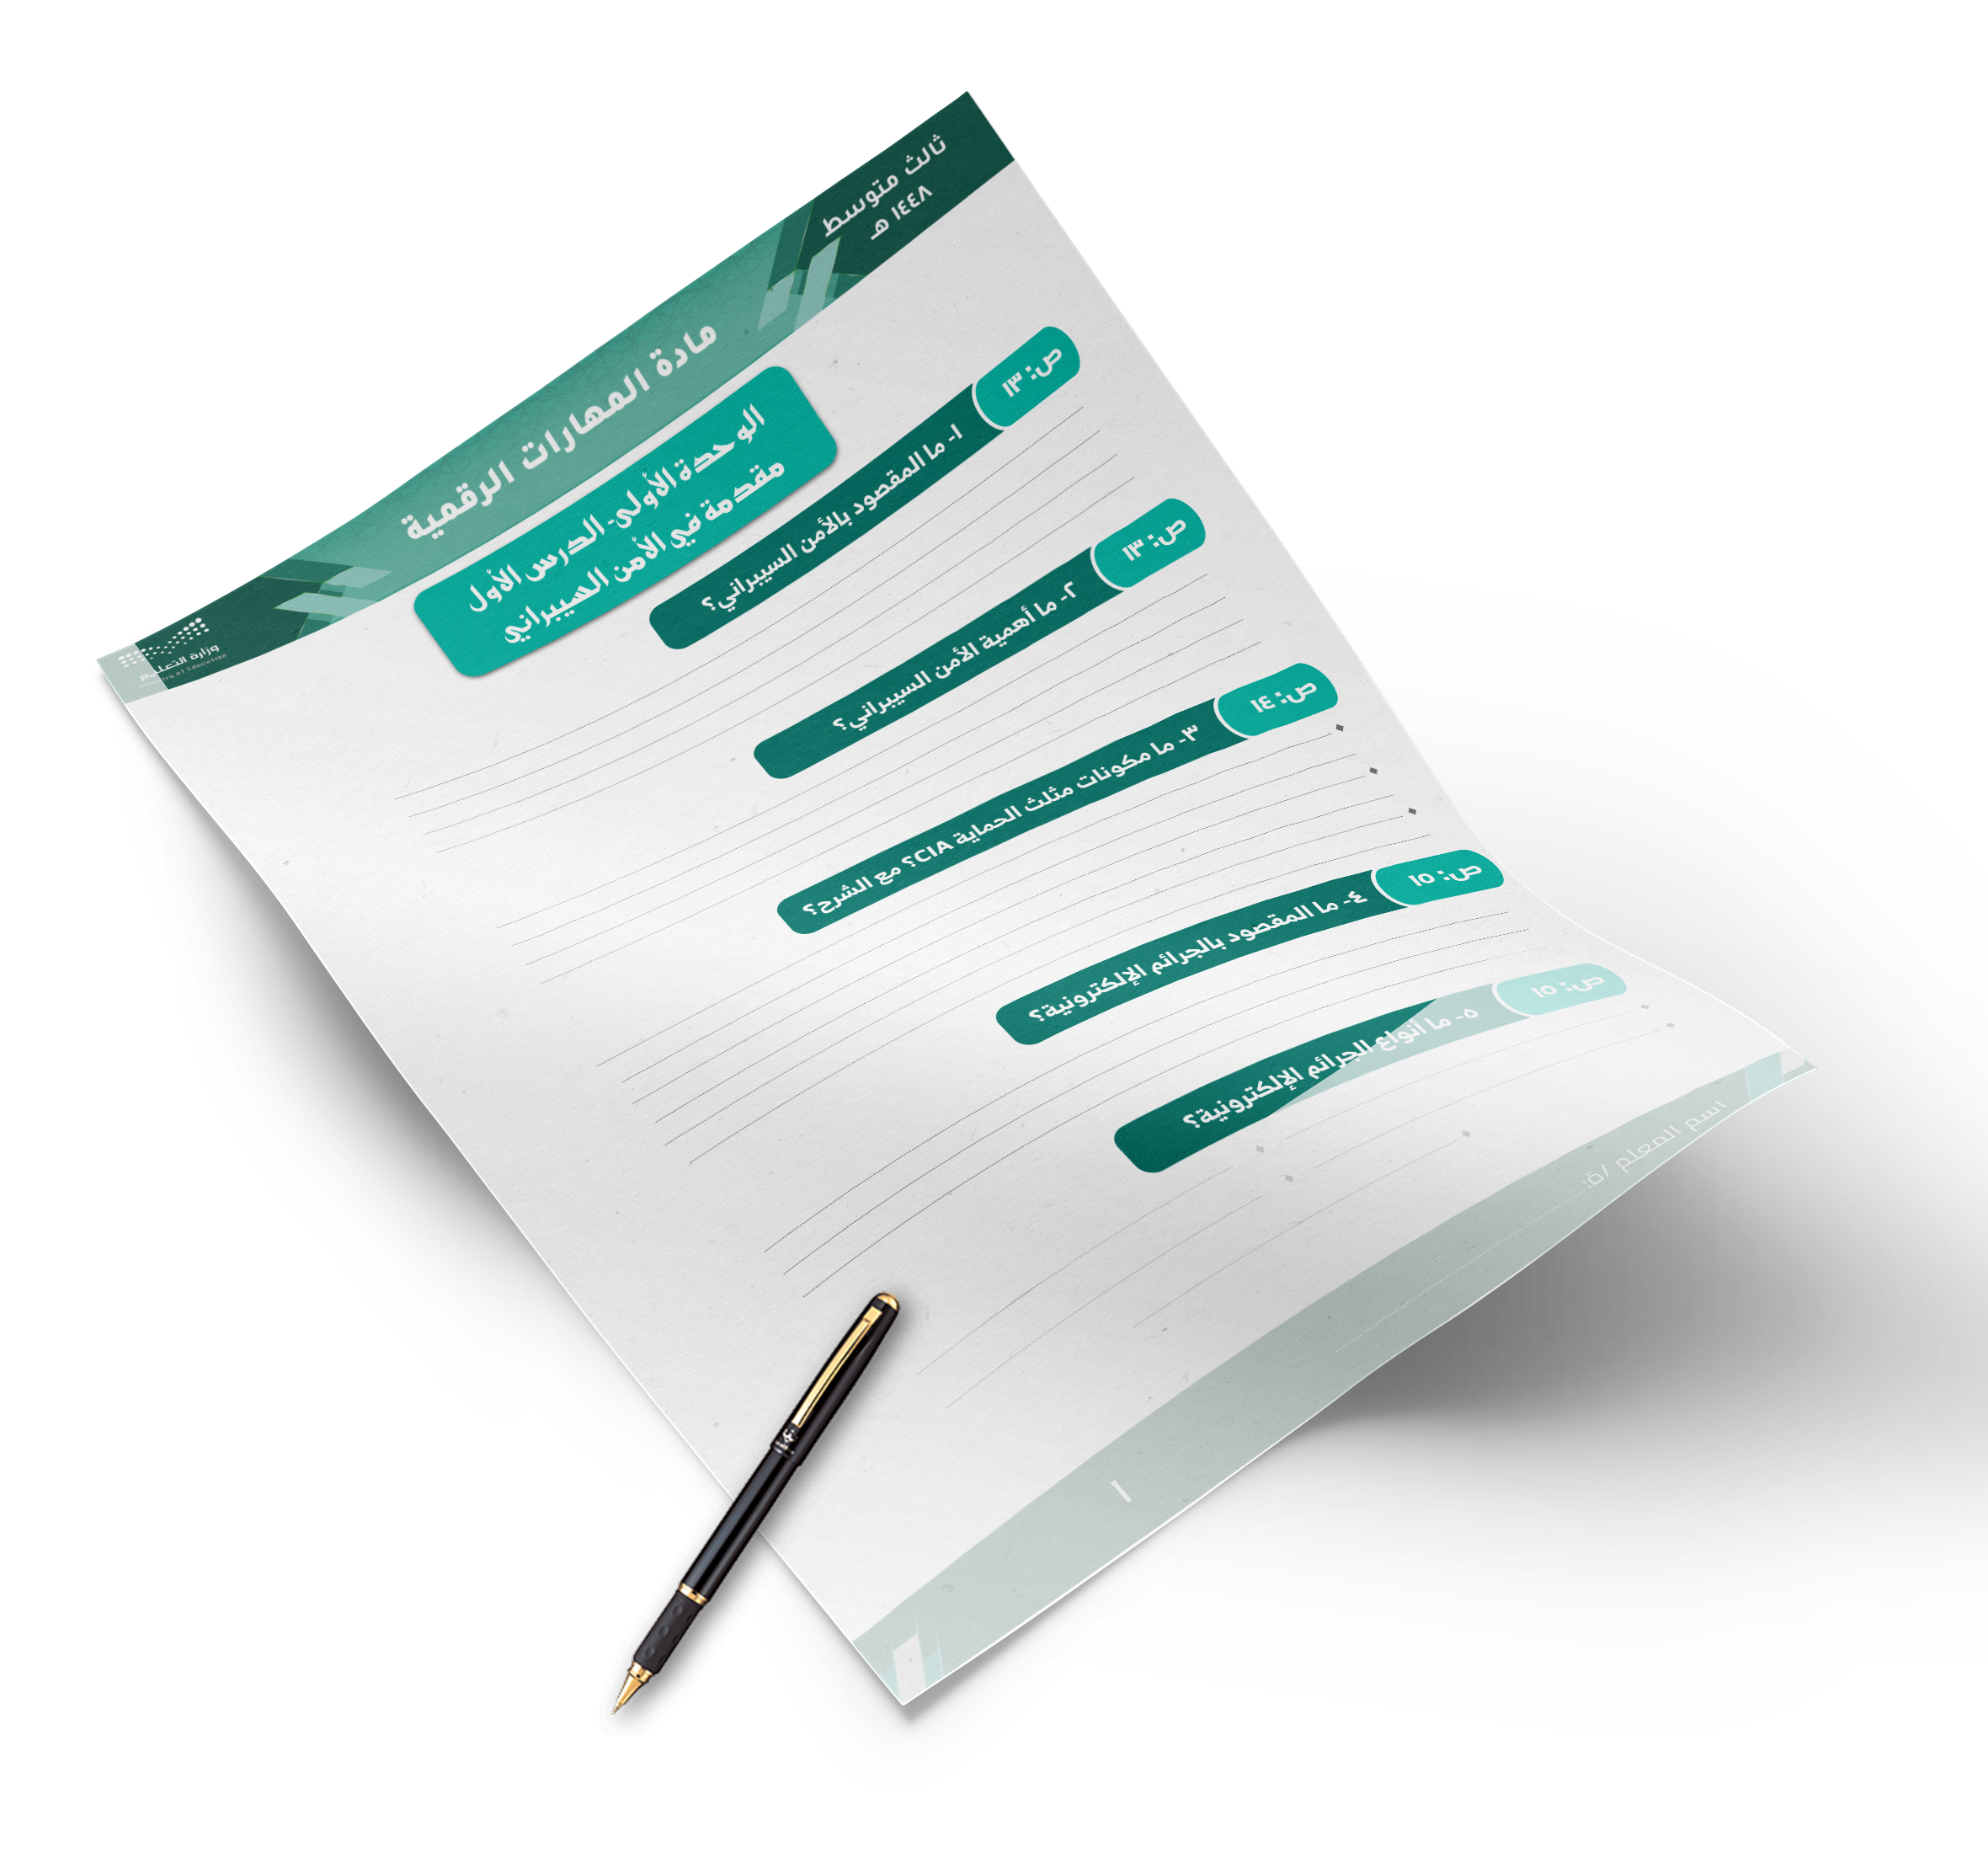

ورقة
العمل

Slide 14




عرض محتوى الكتاب
الأمن السيبراني:
يتعلق مفهوم الأمن السيبراني بحماية أجهزة الحاسب والشبكات والبرامج والبيانات من الوصول غير المصرح به، والذي قد يهدف إلى الحصول على المعلومات الحساسة أو تغييرها أو إتلافها أو ابتزاز المستخدمين للحصول على الأموال، بل وأحيانًا تعطيل عمليات المؤسسة عمومًا. يُعبِّر مصطلح الأمن السيبراني عن جميع الممارسات التي تتم لحماية المعلومات من المخاطر والهجمات التي تتمثل في الوصول غير المصرح به بغرض الاستخدام غير المشروع أو التعديل أو الإتلاف أو النسخ غير المصرح به أو تزوير المعلومات.
13
صفحة الكتاب :

Slide 15

عرض محتوى الكتاب
أهمية الأمن السيبراني:
تزداد أهمية الأمن السيبراني بزيادة أهمية البيانات والمعلومات المتوفرة على الشبكة، وضرورة توافرها للمستخدمين دون انقطاع، بالإضافة إلى عدد المستخدمين الذين يحتاجون للوصول إلى تلك البيانات والمعلومات بشكل مستمر، وكلما زادت أهمية المعلومات كلما كانت عرضة لهجمات القرصنة الحاسوبية بهدف سرقتها أو حجبها عن المستخدمين وغير ذلك. يتمثل الدور المهم للأمن السيبراني في منع التهديدات الداخلية والخارجية واكتشافها والقيام بالاستجابة المناسبة لها حسب الضرورة.
13
صفحة الكتاب :

Slide 16
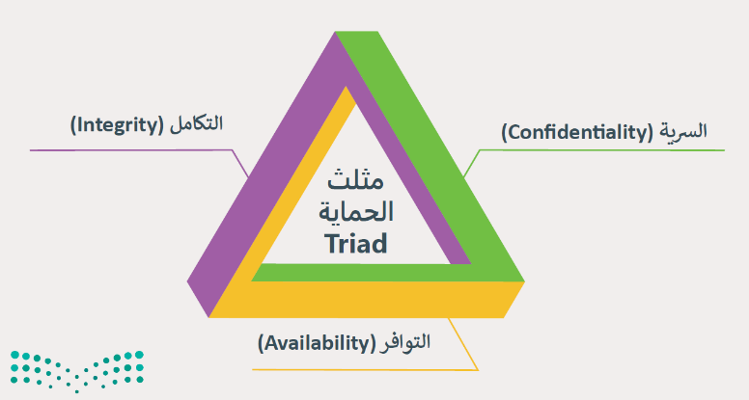
عرض محتوى الكتاب
مثلث الحماية CIA:
01 السرية: السرية هي إتاحة البيانات والمعلومات للأشخاص المعنيين بها فقط والمسموح لهم بالاطلاع عليها، ولتحقيق ذلك يتم استخدام أساليب مختلفة مثل اسم المستخدم وكلمة المرور، وقوائم الأشخاص ذوي الصلاحيات.
02 التكامل: يشير مصطلح التكامل إلى الحفاظ على دقة وصحة المعلومات، والتأكد من عدم إمكانية تعديلها إلا من قبل الأشخاص المخولين بذلك، ومن أساليب الحفاظ على تكامل البيانات والمعلومات: تحديد الأذونات والصاحيات، والتشفير، وغيرها.
14
صفحة الكتاب :

Slide 17
عرض محتوى الكتاب
مثلث الحماية CIA:
03 التوافر: التوافر يعني ضمان الوصول للمعلومات في الوقت المناسب وبطريقة موثوقة لاستخدامها، حيث إن أي نظام معلومات عليه توفير المعلومات عند الحاجة إليها وذلك ليؤدي الغرض الأساسي له.
ومن أمثلة الإجراءات المتخذة لضمان توافر البيانات والمعلومات، الحفاظ على سلامة الأجهزة المستضيفة للبيانات، والنسخ الاحتياطي، وتحديثات النظام، وتحسين كفاءة الشبكة لتسهيل وصول المستخدمين ما أمكن.
14
صفحة الكتاب :

Slide 18

عرض محتوى الكتاب
الجرائم الإلكترونية:
أنواع الجرائم الإلكترونية:
01 الاحتيال الإلكتروني: يحدث هذا الاحتيال عندما يتقمص المجرم الإلكتروني دور جهة موثوقة يتعامل معها الضحية، بغرض الحصول على معلومات شخصية عن مستخدم معين مثل كلمات المرور المصرفية وعنوان البيت أو الرقم الشخصي. تتم هذه العملية عادةً من خلال مواقع الاحتيال التي تُقلد المواقع الرسمية.
02 سرقة الهوية: بعد سرقة البيانات الشخصية، يقوم المحتالون بانتحال شخصية الضحية واستخدام بياناته لإجراء معاملات مالية، أو أعمال غير قانونية.
15
صفحة الكتاب :

Slide 19
عرض محتوى الكتاب
الجرائم الإلكترونية:
أنواع الجرائم الإلكترونية:
03 المضايقات عبر الإنترنت: تشمل التهديدات عبر البريد الإلكتروني أو الرسائل الفورية أو المشاركات المسيئة في وسائل التواصل الاجتماعي مثل فيسبوك وتويتر.
04 التسلل الإلكتروني: عادة ما يصيب المتسللون الإلكترونيون أجهزة الحاسب الخاصة بضحاياهم ببرامج ضارة يمكنها تسجيل نشاط الحاسب لمراقبة نشاطاتهم عبر الإنترنت، فمثلا يقوم برنامج مسجل المفاتيح بتتبع وتسجيل أزرار لوحة المفاتيح المضغوطة بطريقة سرية بحيث يصعب على الشخص معرفة أنه تتم مراقبته وجمع بياناته الخاصة.
15
صفحة الكتاب :

Slide 20
عرض محتوى الكتاب
الجرائم الإلكترونية:
أنواع الجرائم الإلكترونية:
05 انتهاك الخصوصية: يحدث انتهاك الخصوصية عند محاولة شخص ما التطفل على الحياة الشخصية لشخص آخر، وقد يتضمن ذلك اختراق الحاسب الشخصي الخاص به أو قراءة رسائل البريد الإلكتروني أو مراقبة الأنشطة الشخصية الخاصة به عبر الإنترنت.
13
صفحة الكتاب :

Slide 21

عرض محتوى الكتاب
الاختراق الأمني:
أمثلة على الاختراقات في المؤسسات الكبيرة:
01 فيسبوك: في عام 2019 ، كشف باحثوا أمن المعلومات أن ملايين سجلات مستخدمي فيسبوك كانت منتشرة عبر الإنترنت، بسبب قيام بعض التطبيقات التي يسمح لها فيسبوك بالوصول إلى بيانات مستخدميه بتخزين تلك البيانات على خوادم خاصة بها دون وضع تدابير الأمان المطلوبة، وتم العثور على ملايين السجلات بما فيها معرفات المستخدمين على فيسبوك، التعليقات، الإعجابات، ردود الفعل وأسماء الحسابات في قاعدة بيانات تم تحميلها بواسطة الناشر الرقمي المكسيكي كولتورا كوليكتيفا الذي تم اكتشافه على الخوادم السحابية لخدمات أمازون ويب، وهذا يدعو إلى اتخاذ تدابير الحيطة والحذر قبل السماح لبرامج الأطراف الخارجية التي تصادفنا على منصات التواصل الاجتماعي بالوصول إلى معلوماتنا.
14
صفحة الكتاب :

Slide 22

عرض محتوى الكتاب
الاختراق الأمني:
أمثلة على الاختراقات في المؤسسات الكبيرة:
02 ماريوت الدولية: في نوفمبر 2018 ، سرق لصوص الإنترنت بيانات ما يقارب 500 مليون عميل لشركة ماريوت الدولية، وتعتقد الشركة أن أرقام بطاقات الائتمان وتواريخ انتهاء الصلاحية لأكثر من 100 مليون عميل قد سُرقت أيضًا، رغم أنه لم يكن من المؤكد فيما إذا تمكن المهاجمون من فك تشفير أرقام بطاقات الائتمان.
16
صفحة الكتاب :

Slide 23

عرض محتوى الكتاب
الاختراق الأمني:
أمثلة على الاختراقات في المؤسسات الكبيرة:
03 جوجل+: في أكتوبر 2018 ، تم الإبلاغ عن اختراق مبدئي طال 500 ألف من مستخدمي جوجل+، ولكن شركة جوجل أعلنت عن الاختراق بعد عدة أشهر من اكتشافه. في ديسمبر، كشفت الشركة عن اختراق أخر للبيانات تم خلاله كشف المعلومات الشخصية ل 52,5. مليون حساب على جوجل+ لمدة ستة أيام لتطبيقات غير جوجل+. تضمن هذا الاختراق بيانات مثل الأسماء، عناوين البريد الإلكتروني، تواريخ الميلاد ونوع المعلومات الشخصية الأخرى التي تم جمعها بواسطة جوجل+.
16
صفحة الكتاب :

Slide 24

عرض محتوى الكتاب
الاختراق الأمني:
أمثلة على الاختراقات في المؤسسات الكبيرة:
04 تويتر: في عام 2019 ، قام مئات من مستخدمي تويتر عن غير قصد بإعطاء بياناتهم الشخصية لتطبيقات طرف ثالث. اعترفت الشركة بأنها أصدرت إصلاحًا لرمز خبيث ربما تم إدراجه في تطبيقها من قِبل قراصنة الحاسب وكان من الممكن أن يعرض معلومات بعض المستخدمين في جميع أنحاء العالم للخطر. تم إعلام شركة تويتر بالمشكلة من قِبل باحثي أمن تابعين لجهة ثالثة، اكتشفوا أن مجموعات تطوير برامج وان أودينس وموبي بيرن قد سمحت بالوصول إلى بيانات المستخدمين الحساسة. شملت المعلومات المكشوفة أسماء المستخدمين، عناوين البريد الإلكتروني والتغريدات الحديثة.
16
صفحة الكتاب :

Slide 25

عرض محتوى الكتاب
الاختراق الأمني:
أمثلة على الاختراقات في المؤسسات الكبيرة:
05 أدوبي: أعلنت الشركة في البداية بأن المتسللين سرقوا ما يقارب 3 ملايين من سجلات بطاقات ائتمان العملاء المشفرة، بالإضافة إلى بيانات تسجيل الدخول لعدد غير محدد من حسابات المستخدمين، ولكن بعد أسابيع من البحث تم اكتشاف أن هذا الاختراق قد كشف عن الكثير من بيانات العملاء بما فيها مُعرِّفاتهم وكلمات المرور ومعلومات بطاقات الخصم وبطاقات الائتمان الخاصة بهم.
16
صفحة الكتاب :

Slide 26




مهارة التفكير
60
50
40
30
20
10
0
هل تطوير الأمن السيبراني مهم للحكومة؟ وضح ذلك؟

Slide 27

اختر الإجابة الصحيحة
1- يتعلق مفهوم الأمن السيبراني بالحماية من الوصول غير المصرح به، لـ:
النشاط
الصفي
البرمجيات الضارة
أ
الشبكات
ب
التسلل الإلكتروني
ج

Slide 28
اختر الإجابة الصحيحة
2- تضمن أنظمة الجاهزية العالية:
النشاط
الصفي
منع هجمات إيقاف الخدمة
أ
انقطاع التيار الكهربائي
ب
تعطيل الأجهزة
ج

Slide 29
اختر الإجابة الصحيحة
3- من عناصر مثلث الحماية، ويعني ضمان الوصول للمعلومات في الوقت المناسب، وبطريقة موثوقة استخدامها:
النشاط
الصفي
السرية
أ
التكامل
ب
التوافر
ج

Slide 30
اختر الإجابة الصحيحة
4- عملية تجاوز طرف غير مصرح به لتدابير الحماية، للوصول إلى مناطق محمية في النظام، تسمى:
النشاط
الصفي
الأمن السيبراني
أ
الاختراق الأمني
ب
مثلث الحماية
ج

Slide 31
ماذا تعلمنا خلال الدرس ؟
6
5
4
3
2
1
ما خطورة الاختراق الأمني؟ مع الأمثلة؟
ما أنواع الجرائم الإلكترونية؟
ما المقصود بالجرائم الإلكترونية؟
ما مكونات مثلث الحماية CIA؟ مع الشرح؟
ما أهمية الأمن السيبراني؟
ما المقصود بالأمن السيبراني؟

Slide 32
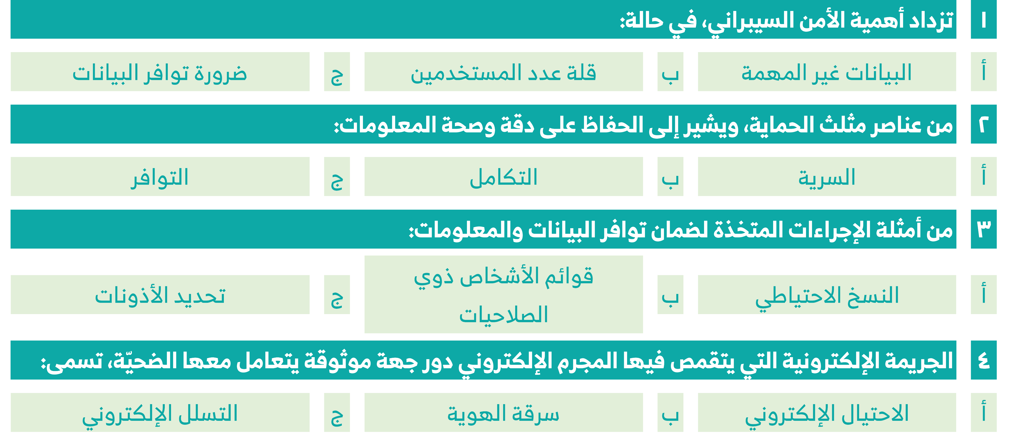
الواجب المنزلي
للمجموعة

Slide 33

ختام الحصة الأولى

Slide 34
بيانات الدرس
صفحات الكتاب
عدد الحصص
عنوان الدرس
رقم الدرس
الحصة الثانية
من صفحة: 17
إلى صفحة: 20
حصتان
مقدمة في الأمن السيبراني
الدرس الأول

Slide 35
اختر الإجابة الصحيحة
1- تزداد أهمية الأمن السيبراني، في حالة:
الواجب المنزلي
للمجموعة
البيانات غير المهمة
أ
قلة عدد المستخدمين
ب
ضرورة توافر البيانات
ج

Slide 36
اختر الإجابة الصحيحة
2- من عناصر مثلث الحماية، ويشير إلى الحفاظ على دقة وصحة المعلومات:
الواجب المنزلي
للمجموعة
السرية
أ
التكامل
ب
التوافر
ج

Slide 37
اختر الإجابة الصحيحة
3- من أمثلة الإجراءات المتخذة لضمان توافر البيانات والمعلومات:
الواجب المنزلي
للمجموعة
النسخ الاحتياطي
أ
قوائم الأشخاص ذوي الصلاحيات
ب
تحديد الأذونات
ج

Slide 38
اختر الإجابة الصحيحة
4- الجريمة الإلكترونية التي يتقمص فيها المجرم الإلكتروني دور جهة موثوقة يتعامل معها الضحيّة، تسمى:
الواجب المنزلي
للمجموعة
الاحتيال الإلكتروني
أ
سرقة الهوية
ب
التسلل الإلكتروني
ج

Slide 39
الإستراتيجيات
المناقشة والحوار
التعلم التعاوني
الفصل المقلوب
الجدول الذاتي KWLH
الدقيقة الواحدة

Slide 40

النشاط
الإثرائي

Slide 41
مفردات الدرس
الوقاية من الجرائم الإلكترونية
4
هجوم الوسيط
3
هجمات حجب الخدمات
2
الهجمات الإلكترونية
1

Slide 42
ماذا سنتعلم ؟
طرق الوقاية من الجرائم الإلكترونية.
أمثلة على الوسيط الإلكتروني.
هجوم
الوسيط.
مقارنة بين هجمات حجب الخدمات وحجب الخدمات الموزع.
الهجمات الإلكترونية.

Slide 43
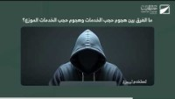
مخصر الدرس

Slide 44
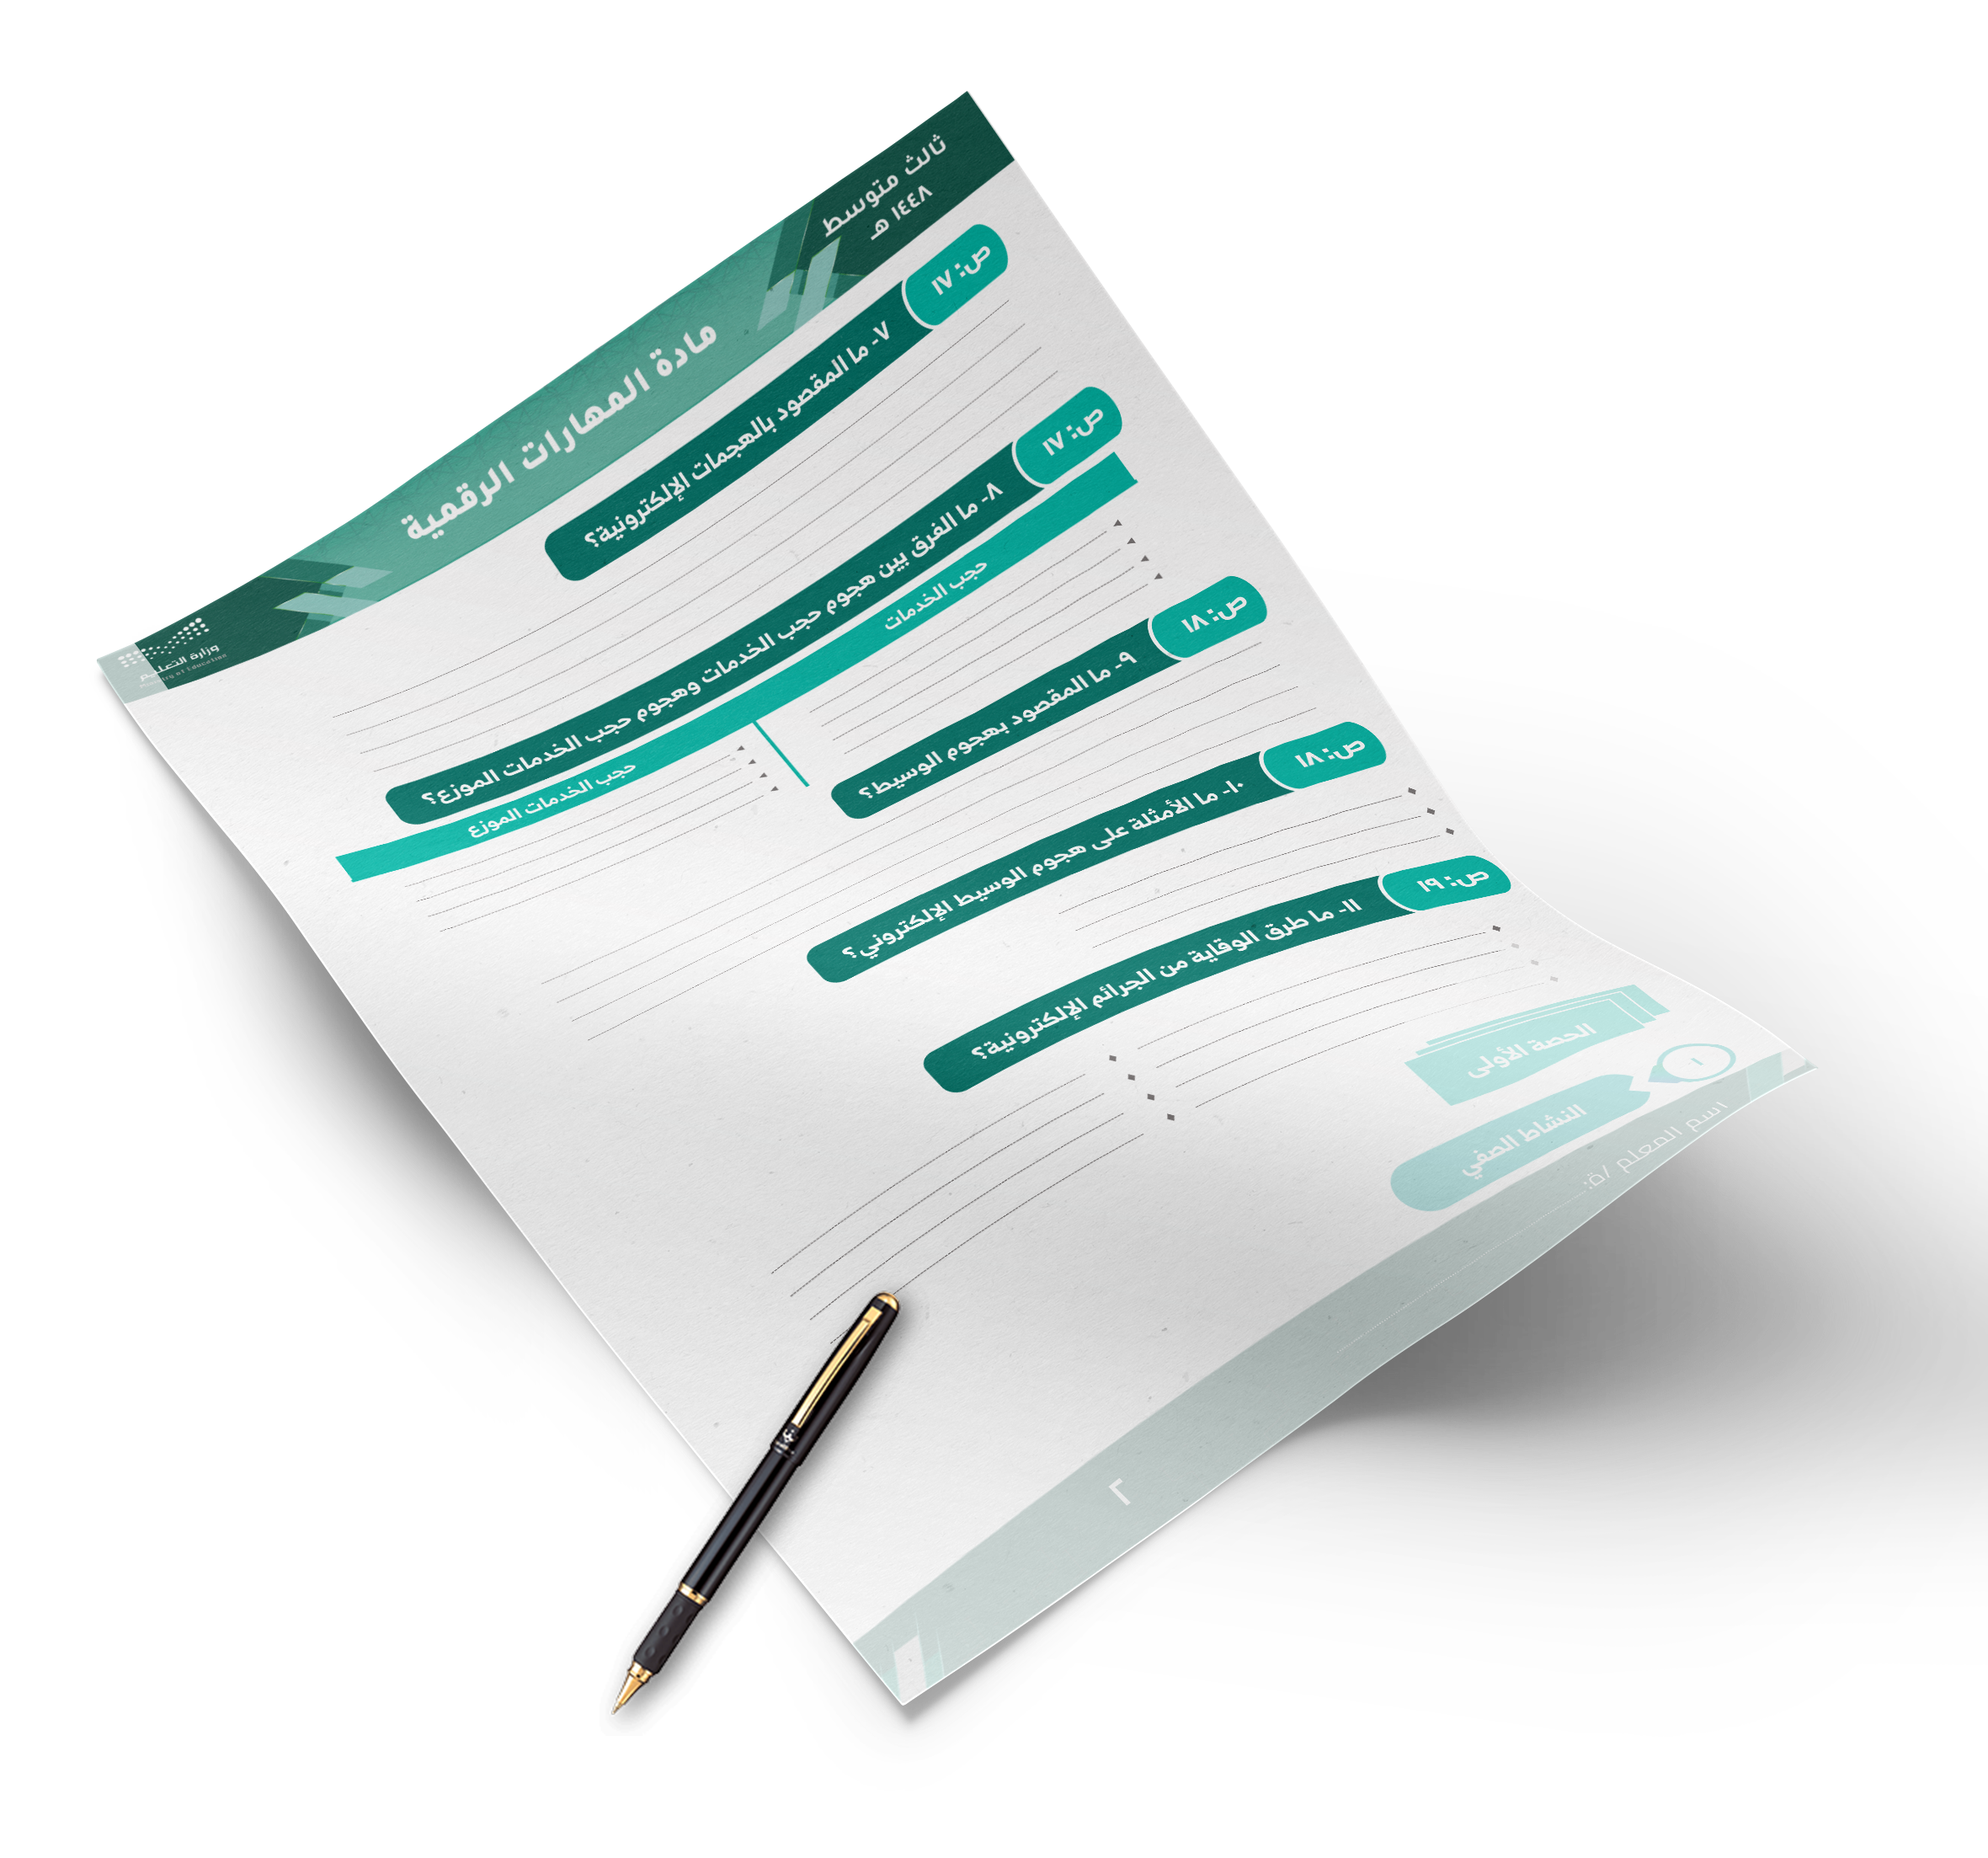
ورقة
العمل

Slide 45

عرض محتوى الكتاب
الهجمات الإلكترونية:
الهجمات الإلكترونية هي محاولات لسرقة المعلومات، أو كشفها، أو تعطيلها، أو إتلافها من خلال الوصول غير المصرح به إلى جهاز الحاسب. وهي أيضًا محاولة للوصول غير المصرح به إلى نظام الحوسبة أو شبكة الحاسب بقصد إحداث ضرر. عادة ما يتم تنفيذ الهجمات الإلكترونية بطريقة غير قانونية وبنية إحداث ضرر، ويمكن أن يكون لها عواقب وخيمة على المهاجمين.
17
صفحة الكتاب :

Slide 46

عرض محتوى الكتاب
هجمات حجب الخدمات وحجب الخدمات الموزع:
01 هجوم حجب الخدمات: هجوم حجب الخدمات هو نوع من أنواع الهجمات السيبرانية حيث يقوم جهاز حاسب واحد أو شبكة بإغراق موقع أو خادم مستهدف بحركة المرور، مما يؤدي إلى إرباكه وجعله غير متاح للمستخدمين.
02 هجوم حجب الخدمات الموزع: هجوم حجب الخدمات الموزع هو إصدار أكثر تقدمًا من هجوم حجب الخدمات حيث يتم استخدام العديد من أجهزة الحاسب أو الشبكات لإغراق موقع ويب أو خادم مستهدف بحركة المرور، مما يجعل الدفاع ضده أكثر صعوبة. تجعل المصادر المتعددة لحركة المرور من الصعب منع الهجوم؛ لأنه يبدو أنه قادم من مواقع متعددة.
17
صفحة الكتاب :

Slide 47

عرض محتوى الكتاب
هجمات حجب الخدمات وحجب الخدمات الموزع:
03 هجوم الوسيط: هجوم الوسيط هو نوع من الهجمات الإلكترونية يتطفل فيه المهاجم بين اتصال المستخدم والتطبيق، ويجلس في منتصفه متظاهرًا بأنه الطرف الآخر، ويمكنه قراءة أو تعديل أو إدخال رسائل جديدة في تدفق الاتصال. يمكن استخدام هجوم الوسيط لسرقة معلومات حساسة أو نشر برامج ضارة أو تنفيذ أنشطة ضارة أخرى. يمكن التخفيف من هذه الهجمات باستخدام أساليب التشفير والمصادقة.
17
صفحة الكتاب :

Slide 48
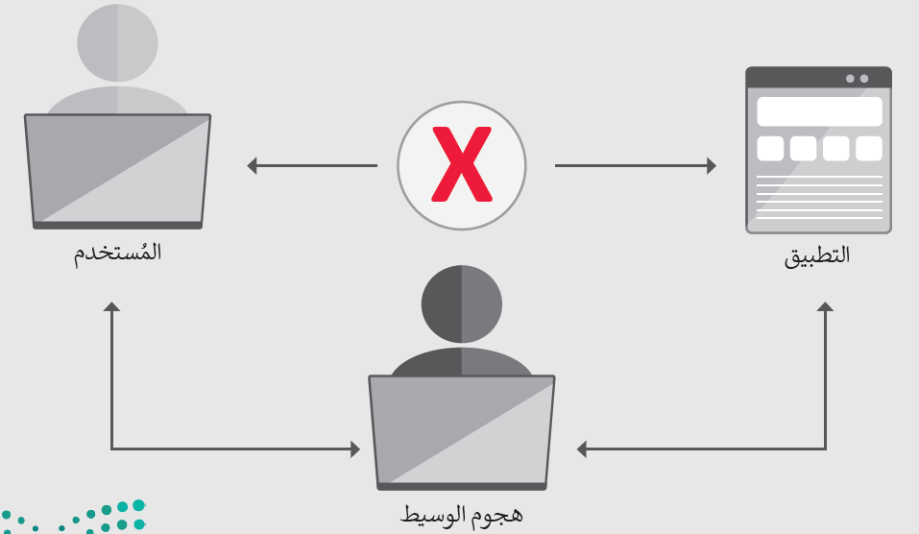
عرض محتوى الكتاب
هجمات حجب الخدمات وحجب الخدمات الموزع:
أمثلة على هجوم الوسيط الإلكتروني:
01 التنصت على الواي فاي: يمكن للمهاجم إعداد نقطة وصول واي فاي خادعة تظهر على أنها نقطة وصول شرعية، مما يسمح له باعتراض وقراءة حركة مرور الشبكة غير المشفرة المرسلة من قبل الضحايا المطمئنين الذين يتصلون بنقطة الوصول الخادعة.
02 انتحال أسماء النطاقات: في هذا الهجوم، يعترض المهاجم استعلامات نظام اسم النطاق DNS ويغيرها، ويعيد توجيه الضحايا إلى موقع ويب ضار بدلًا من موقع الويب المشروع المقصود.
17
صفحة الكتاب :

Slide 49
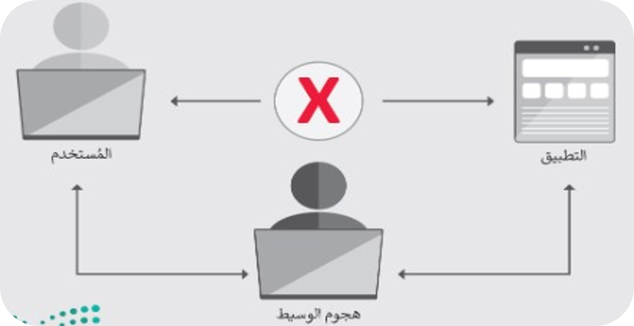
عرض محتوى الكتاب
أمثلة على هجوم الوسيط الإلكتروني:
03 التصيد الاحتيالي للبريد الإلكتروني: في هذا النوع من الهجوم يعترض المهاجم رسائل البريد الإلكتروني وتغيير المحتوى أو إضافة مرفقات أو روابط ضارة لسرقة معلومات حساسة أو لنشر برامج ضارة.
18
صفحة الكتاب :

Slide 50
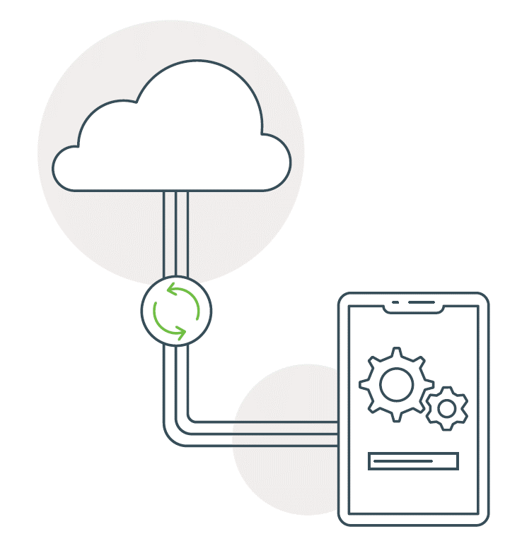
عرض محتوى الكتاب
الوقاية من الجرائم الإلكترونية:
بعض التدابير التي تنصح باتخاذها للوقاية من الجرائم الإلكترونية:
01 التحديث الدوري للبرامج: يُعدُّ تحديث البرمجيات أحد أكثر حلول الأمن السيبراني للتقليل من خطر برمجيات الاختراق الخاصة وخاصة تلك التي تعتمد على ابتزاز المستخدم، يجب أن يشمل هذا التحديث المستمر كلًا من نظام التشغيل والتطبيقات، وذلك لإزالة الثغرات الأمنية الحرجة التي قد يستخدمها المتسللون للوصول إلى الأجهزة الثابتة والمحمولة والهواتف الذكية.
19
صفحة الكتاب :

Slide 51
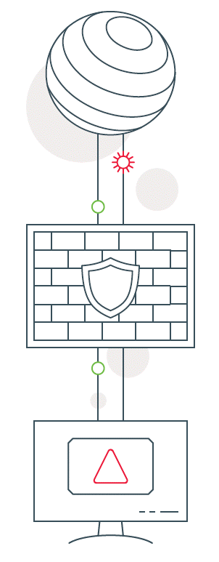
عرض محتوى الكتاب
الوقاية من الجرائم الإلكترونية:
بعض التدابير التي تنصح باتخاذها للوقاية من الجرائم الإلكترونية:
02 استخدام برامج مكافحة الفيروسات وجدار الحماية: يُعدُّ برنامج مكافحة الفيروسات الحل الأكثر نجاحًا في محاربة الهجمات؛ نظرًا لأنه يمنع البرمجيات الضارة والفيروسات الخبيثة الأخرى من الدخول إلى جهازك وتعريض بياناتك للخطر، ويُعدُّ استخدام برنامج حماية مناسب مهمًا في الحفاظ على بياناتك من الهجمات، فهو يساعد على حجب المتسللين والفيروسات والنشاطات الضارة الأخرى عبر الإنترنت وتحديد وتقنين البيانات المسموح بمرورها إلى جهازك.
يتحكم جدار الحماية في حركة مرور البيانات الواردة والصادرة من خلال تحليل حزم البيانات وتحديد ما إذ اكان ينبغي السماح بمرورها أم لا. وقد تأتي جدر الحماية على صورة برامج يتم تثبيتها على أجهزة الحاسب بشكل فردي، أو على شكل أجهزة خارجية منفصلة تستخدم ضمن هيكل الشبكة لحمايتها من الهجمات الخارجية. يمكن لبرامج جدار الحماية المثبتة على أجهزة الحاسب الفردية أن تفحص البيانات عن كثب، ويمكن أن تمنع برامج محددة من إرسال البيانات إلى الإنترنت. تستخدم الشبكات ذات الاحتياطات الأمنية العالية كلا النوعين من جدران الحماية لتأمين شبكة أمان كاملة.
19
صفحة الكتاب :

Slide 52
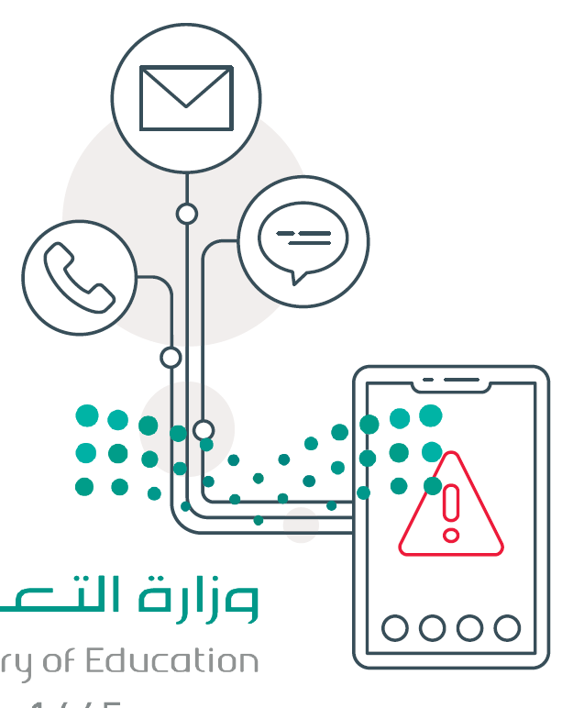
عرض محتوى الكتاب
الوقاية من الجرائم الإلكترونية:
بعض التدابير التي تنصح باتخاذها للوقاية من الجرائم الإلكترونية:
03 التواصل الرقمي الحذر: الانتباه إلى كافة أشكال التواصل الرقمي سواء عبر البريد الإلكتروني أو منصات التواصل الاجتماعية وحتى المكالمات الهاتفية والرسائل النصية. فمثلًا تجنب فتح الرسائل الإلكترونية المرسلة من جهات مجهولة، والتأكد من الروابط التشعبية بدقة قبل الضغط عليها، وتوخي الحذر من مشاركة أي معلومات شخصية عبر هذه المنصات.
19
صفحة الكتاب :

Slide 53

عرض محتوى الكتاب
الوقاية من الجرائم الإلكترونية:
بعض التدابير التي تنصح باتخاذها للوقاية من الجرائم الإلكترونية:
04 استخدام كلات المرور القوية وأدوات كلمات المرور: يُعدُّ استخدام كلمات المرور القوية أمرًا ضروريًا مهمًّا لاعتبارات الأمن عبر الإنترنت، ووفقًا لسياسة استخدام كلمات المرور الجديدة، يجب أن تكون كلمة المرور القوية على درجة كافية من التعقيد، وتتغير بشكل دوري. وفي هذا الوقت الذي تتعدد حسابات المستخدمين على منصات وتطبيقات عديدة، ظهرت الحاجة إلى استخدام أدوات إدارة كلمات المرور والتي تحتفظ بكلمات المرور بصورة مشفرة في قواعد بيانات آمنة، بحيث يتم استرجاعها عند طلب المستخدم والتحقق من هويته.
20
صفحة الكتاب :

Slide 54
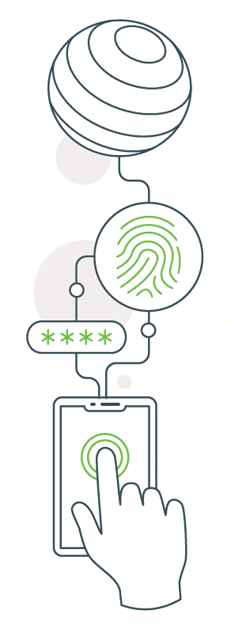
عرض محتوى الكتاب
الوقاية من الجرائم الإلكترونية:
بعض التدابير التي تنصح باتخاذها للوقاية من الجرائم الإلكترونية:
05 التحقق الثنائي أو المتعدد: تقدم عملية التحقق الثنائي أو المتعدد خيارات أمان إضافية، حيث تتطلب عملية المصادقة التقليدية إدخال اسم المستخدم وكلمة المرور فقط، بينما يتطلب التحقق الثنائي استخدام طريقة إضافية كرمز التعريف الشخصي أو كلمة مرور أخرى أو حتى استخدام بصمة الإصبع. أما استخدام التحقق متعدد العوامل فيتطلب أكثر من طريقتين. تتضمن أمثلة التحقق الثنائي أو المتعدد استخدام مزيج من هذه العناصر للمصادقة مثل: الرموز الناتجة عن تطبيقات الهواتف الذكية، البطاقات أو أجهزة USB أو الأجهزة المادية الأخرى، بصمات الأصابع، الرموز المرسلة إلى عنوان بريد إلكتروني، التعرف على الوجه وإجابات لأسئلة الأمان الشخصي.
20
صفحة الكتاب :

Slide 55
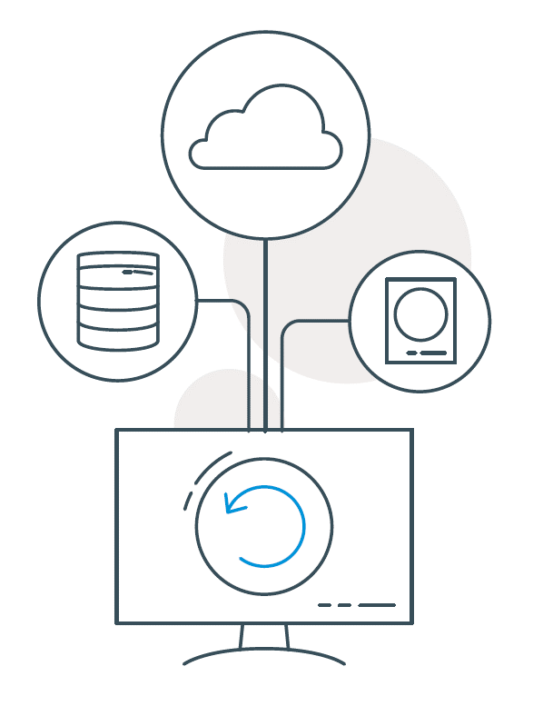
عرض محتوى الكتاب
الوقاية من الجرائم الإلكترونية:
بعض التدابير التي تنصح باتخاذها للوقاية من الجرائم الإلكترونية:
06 النسخ الاحتياطي الدوري للبيانات: يعد إجراء نسخ احتياطي للبيانات بشكل دوري خطوة مهمة في مجال الحفاظ على أمان الإنترنت الشخصي، فبشكل أساسي عليك الاحتفاظ بثلاث نسخ من بياناتك على نوعين مختلفين من وسائط تخزين البيانات، كنسختين على (القرص الصلب المحلي والخارجي)، ونسخة أخرى على موقع خارجي أو باستخدام التخزين السحابي. في حالة استهدافك بالبرمجيات الضارة تكون الطريقة الوحيدة لاستعادة البيانات هي باستعادة آخر نسخة احتياطية كبديل عن النظام الحالي المصاب بالبرمجيات الضارة.
20
صفحة الكتاب :

Slide 56
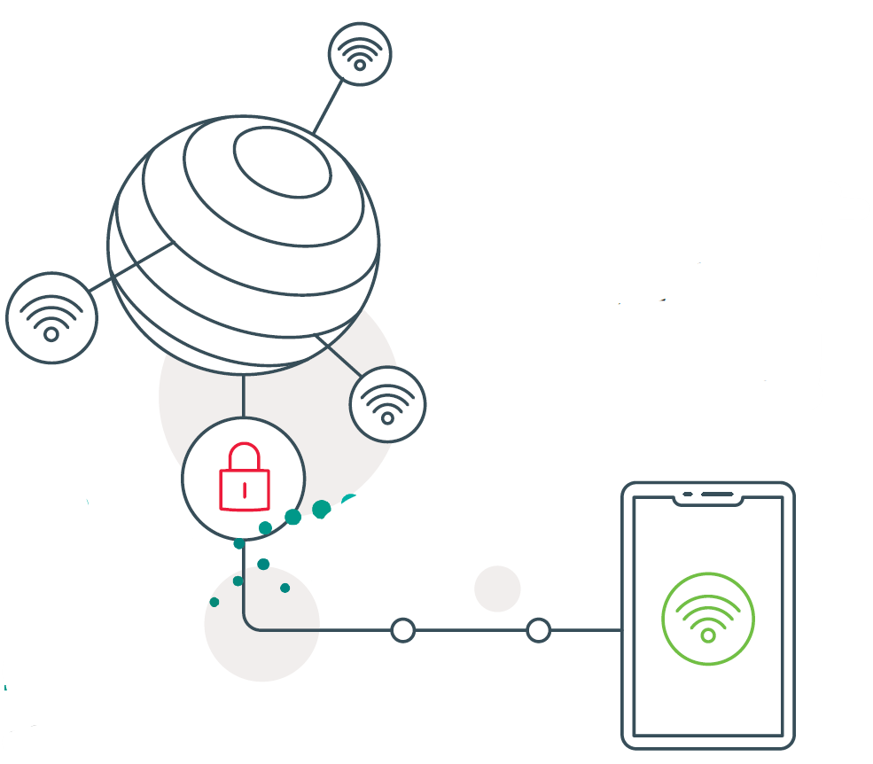
عرض محتوى الكتاب
الوقاية من الجرائم الإلكترونية:
بعض التدابير التي تنصح باتخاذها للوقاية من الجرائم الإلكترونية:
07 تجنب استخدام شبكات واي فاي العامة: ينصح بتجنب استخدام شبكة واي فاي العامة دون استخدام شبكة افتراضية خاصة، فباستخدام هذه الشبكة، يتم تشفير حركة نقل البيانات بين الجهاز وخادم VPN مما يصعب على القراصنة الوصول إلى بياناتك على الإنترنت، كما يوصى باستخدام الشبكة الخلوية عند عدم وجود شبكة VPN وذلك للحصول على مستوى أعلى من الأمان.
20
صفحة الكتاب :

Slide 57

مهارة التفكير
60
50
40
30
20
10
0
لماذا تنشط الهجمات الإلكترونية وقت الحروب؟

Slide 58
اختر الإجابة الصحيحة
1- محاولات سرقة المعلومات، أو كشفها، وتعطيلها، تسمى:
النشاط
الصفي
مثلث الحماية
أ
الهجمات الإلكترونية
ب
الأمن السيبراني
ج

Slide 59
اختر الإجابة الصحيحة
2- هجوم إلكتروني يؤدي إلى إغراق موقع أو خادم مستهدف بحركة المرور، مما يؤدي إلى جعله غير متاح للمستخدمين:
النشاط
الصفي
هجوم حجب الخدمات
أ
هجوم حجب الخدمات الموزع
ب
الاحتيال الإلكتروني
ج

Slide 60
اختر الإجابة الصحيحة
3- نوع من الهجمات الإلكترونية يتطفل فيه المهاجم بين اتصال المستخدم والتطبيق، هو:
النشاط
الصفي
سرقة الهوية
أ
برامج مكافحة الفيروسات
ب
هجوم الوسيط
ج

Slide 61
اختر الإجابة الصحيحة
4- من التدابير التي ينصح باتخاذها للوقاية من الجرائم الإلكترونية:
النشاط
الصفي
زيارة مواقع إلكترونية مجهولة
أ
التواصل الرقمي الحذر
ب
استخدام شبكات واي فاي العامة
ج

Slide 62
ماذا تعلمنا خلال الدرس ؟
5
4
3
2
1
ما طرق الوقاية من الجرائم الإلكترونية؟
ما الأمثلة على هجوم الوسيط الإلكتروني؟
ما المقصود بهجوم الوسيط؟
ما الفرق بين هجوم حجب الخدمات وهجوم حجب الخدمات الموزع؟
ما المقصود بالهجمات الإلكترونية؟

Slide 63
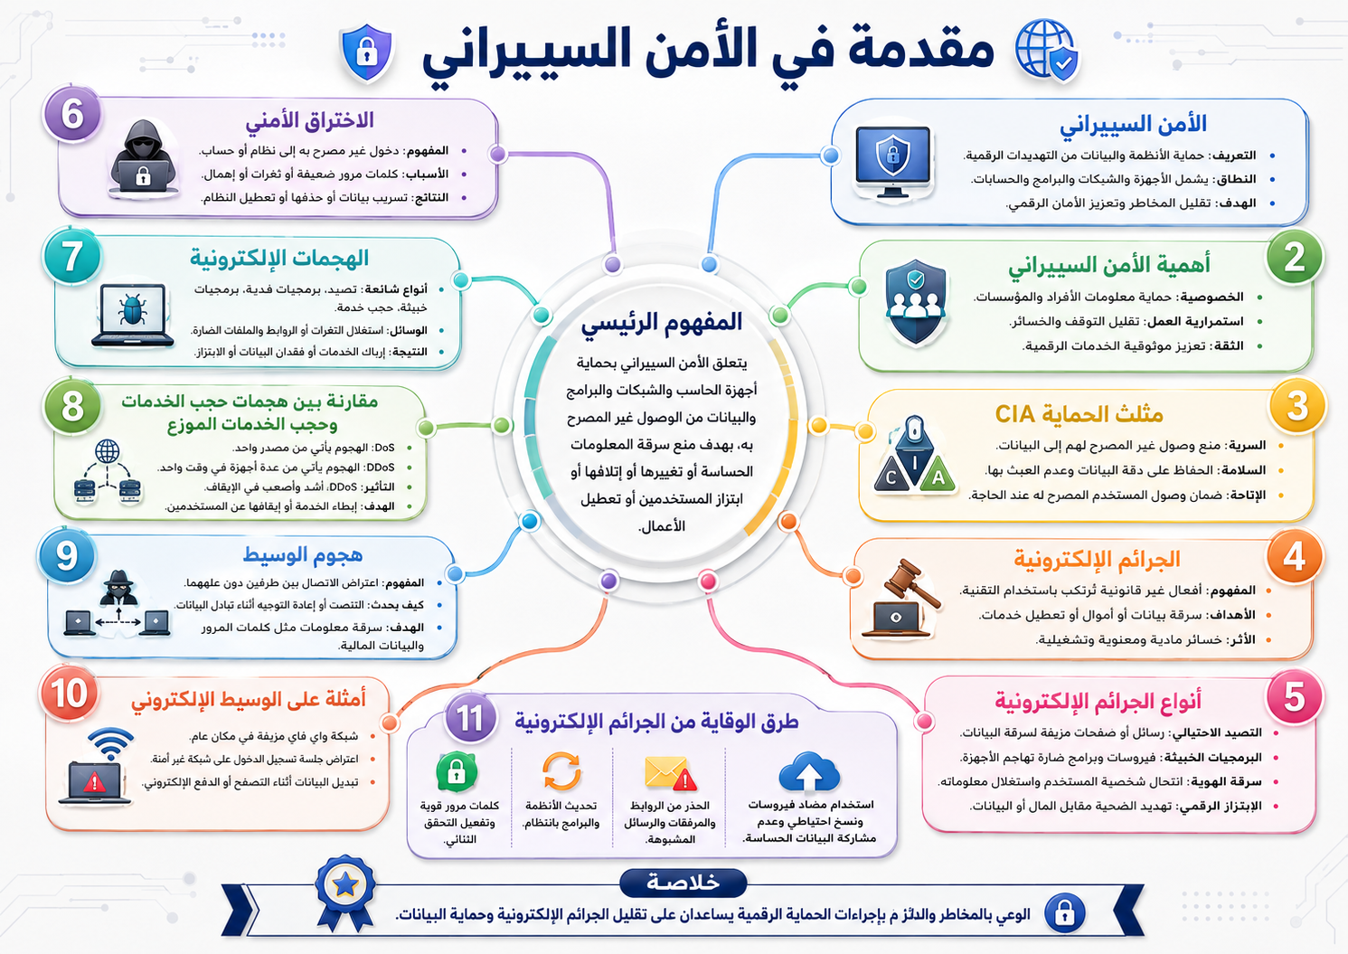
خريطة
مفاهيم

Slide 64
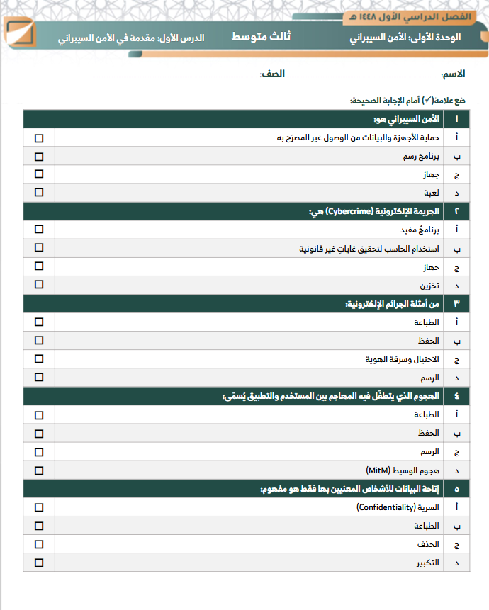
الواجب المنزلي
للمجموعة
التقويم النهائي

Slide 65
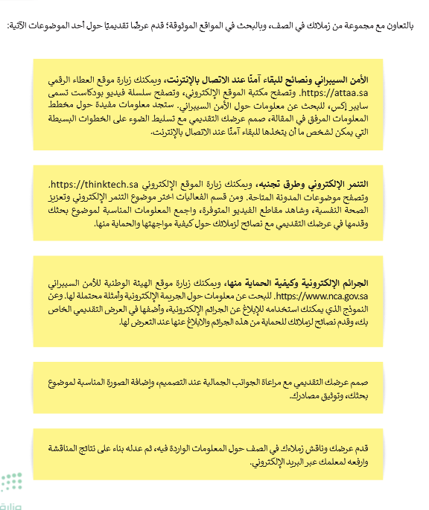
مشروع الوحدة
الأولى
صفحة رقم: 41
الطرح والمناقشة
تعريف الطلبة بالمشروع وخطواته.
عرض فكرة المشروع وأهدافه المرتبطة بالوحدة.
توضيح خطوات التنفيذ ومعايير التقييم.
تقسيم الطلبة إلى مجموعات أو تكليف فردي
تحديد زمن التنفيذ وجدول المتابعة وموعد التسليم.

Slide 66


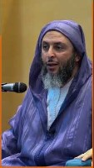
همسات
توعوية

Slide 67
من خلال عنوان الدرس
مقدمة في الأمن السيبراني
نقوم بتعبئة الخانتين على اليسار
كيف أتعلم المزيد ؟
ماذا تعلمت ؟
ماذا أريد أن أعرف ؟
ماذا أعرف ؟

Slide 68
ختام الدرس

